Slide 1
Reunião Anatomoendoscópica
Dra. Ana Carolina Strake Navarro
Dra. Renata Nobre Moura
Dr. Christiano Sakai
Dra. Elisa Ryoka Baba
Serviço de Endoscopia Gastrointestinal
HCFMUSP

Slide 2
JSC, masculino, 29 anos
Diagnóstico de Doença de Crohn desde 2004 (outro serviço)
No momento do diagnóstico apresentava:
→diarréia (10-15X/dia) com muco e sangue
→dor abdominal
→dor articular
→lesões perianais

Slide 3
Iniciou acompanhamento com serviço de Coloproctologia HC-FMUSP em 2007
Em 2010 : diagnóstico de HIV
Sintomas atuais:
→Dor abdominal diária
→Diarréia 4-5X/dia com muco

Slide 4
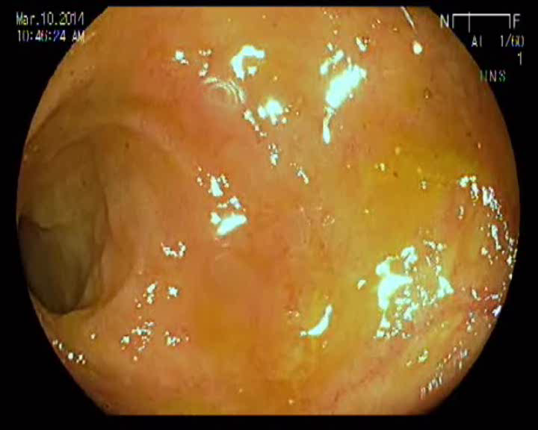
VIDEO

Slide 5
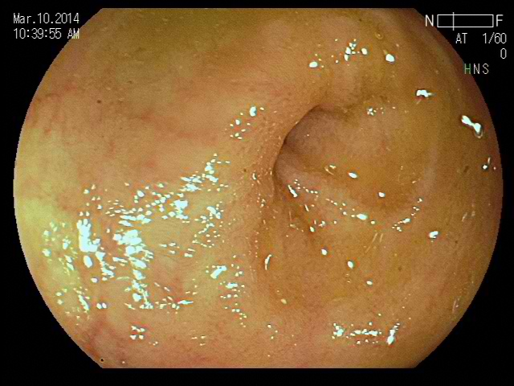
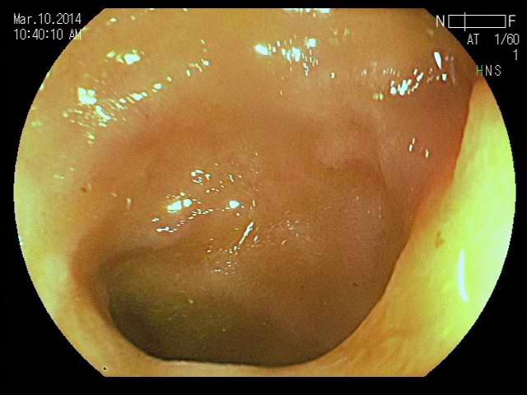
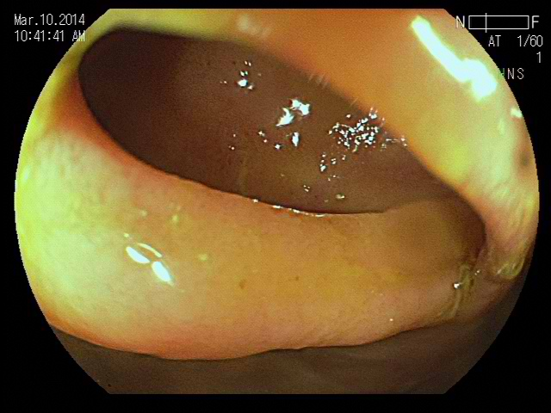
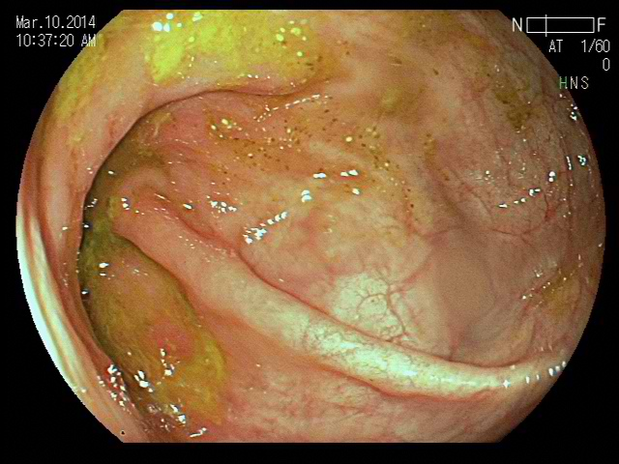
COLONOSCOPIA 10/03/14

Slide 6
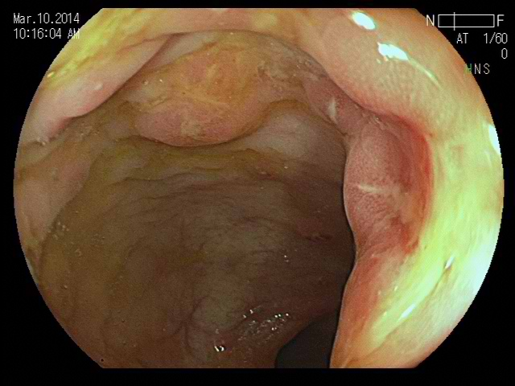
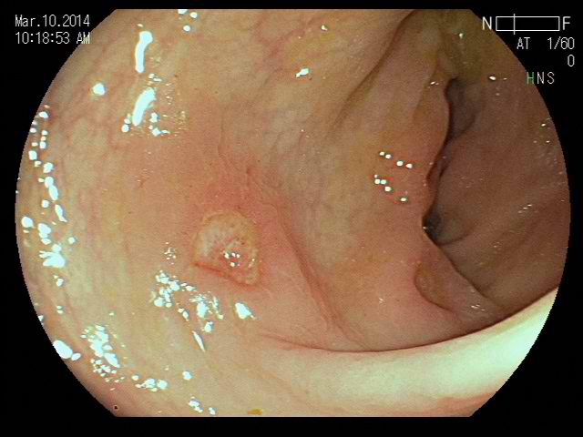
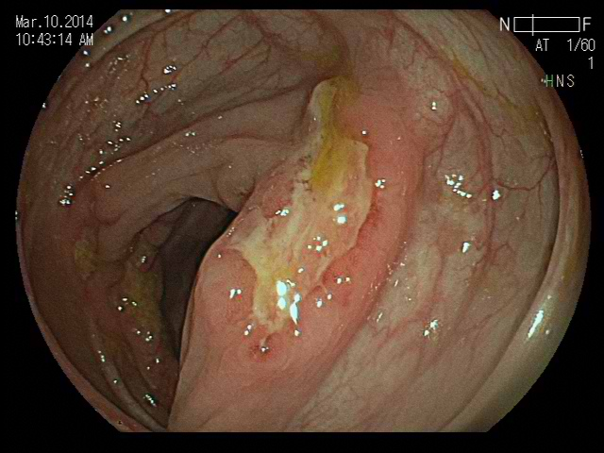
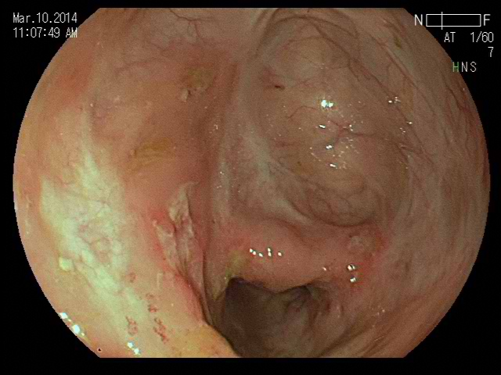
COLONOSCOPIA 10/03/14

Slide 7
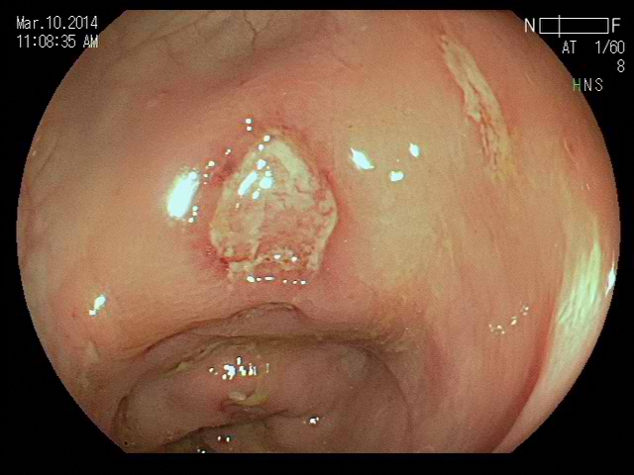
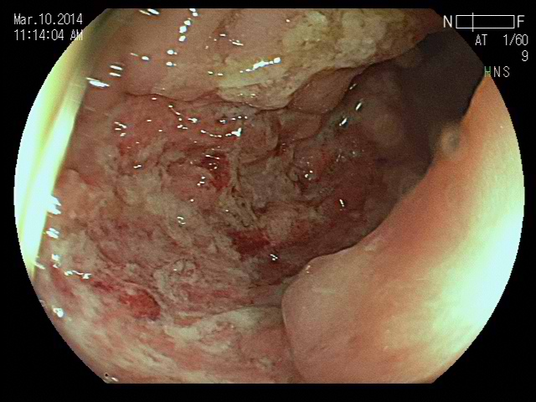
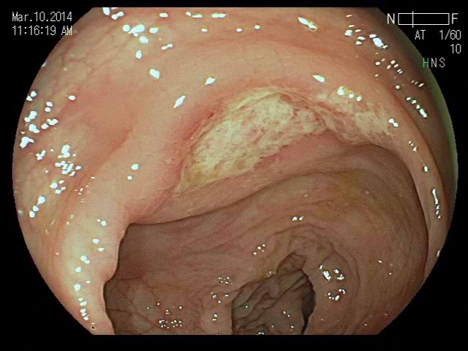
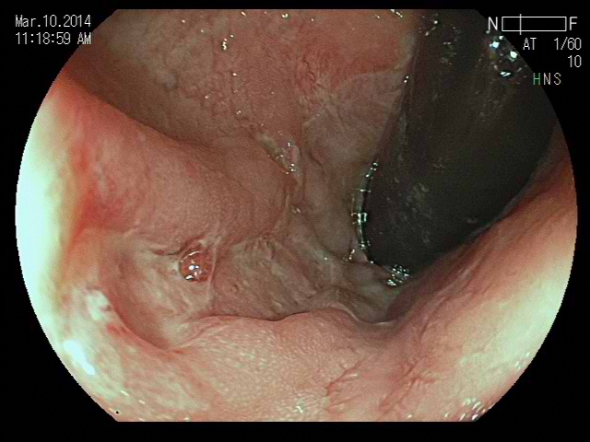
COLONOSCOPIA 10/03/14

Slide 8
COLONOSCOPIA 10/03/14
Íleo terminal apresentando erosões planas esparsas.
Válvula íleocecal levemente deformada.
Desde o ceco até o reto, observam-se múltiplas úlceras aftóides, com fundo recoberto por fibrina, algumas serpinginosas e semi-circunferenciais, medindo entre 5 e 50 mm, intercaladas por áreas de mucosa normal. Notam-se ainda várias retrações cicatriciais fibróticas e deformantes em todo trajeto colônico.
Conclusão:
1.Controle de Doença de Crohn apresentando úlceras em atividade em todo trajeto colônico e reto.
2.Retrações cicatriciais colorretais com deformidades.
Nota: biópsias seriadas de íleo terminal, cólon D, cólon E e reto.

Slide 9
Anatomopatológico
1. Biópsia íleo: ileíte crônica moderada inespecífica.
2. Biópsia cólon direito: colite crônica intensa ulcerada.
3. Biópsia cólon esquerdo: colite crônica com formação de esboços granulomatosos e células gigantes multinucleadas.
4. Biópsia reto: retite crônica ulcerada.
Nota: A pesquisa de agentes oportunistas foi negativa.

Slide 10
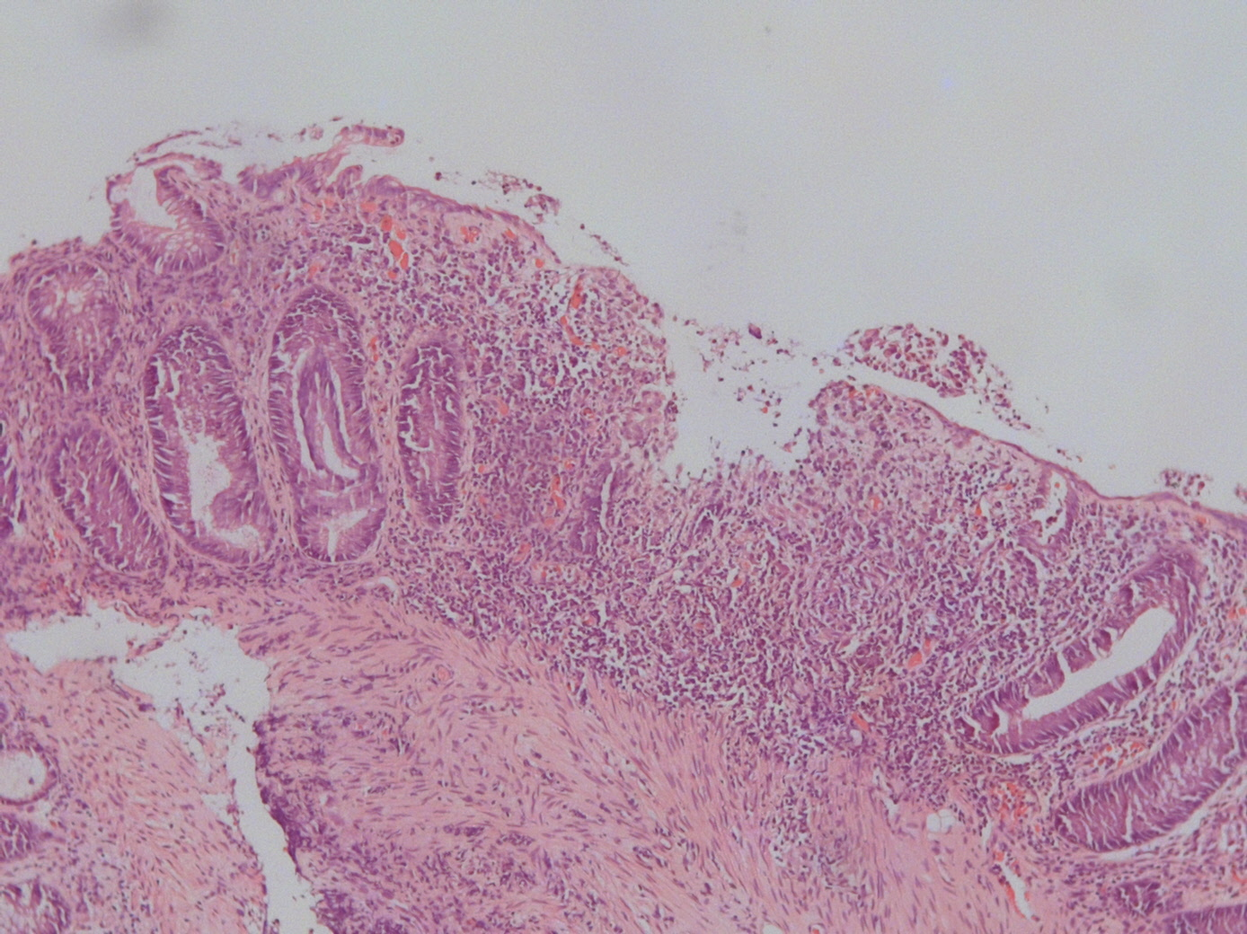
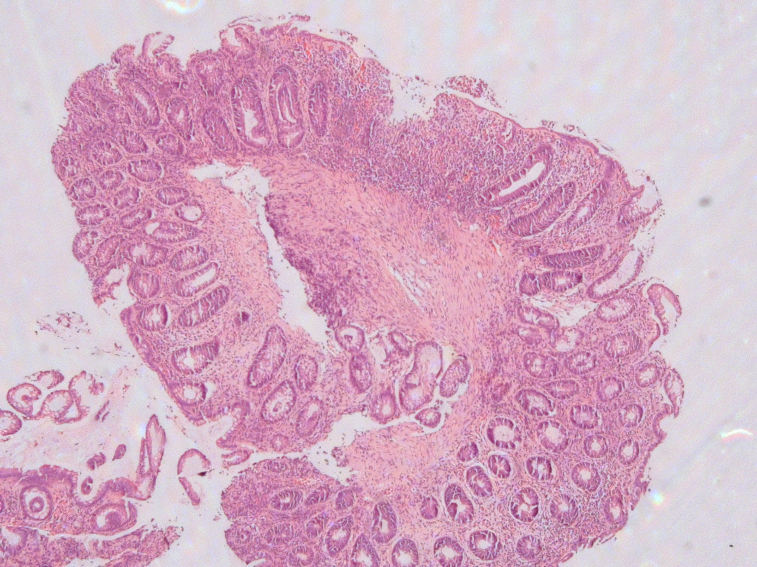
Anatomopatológico

Slide 11
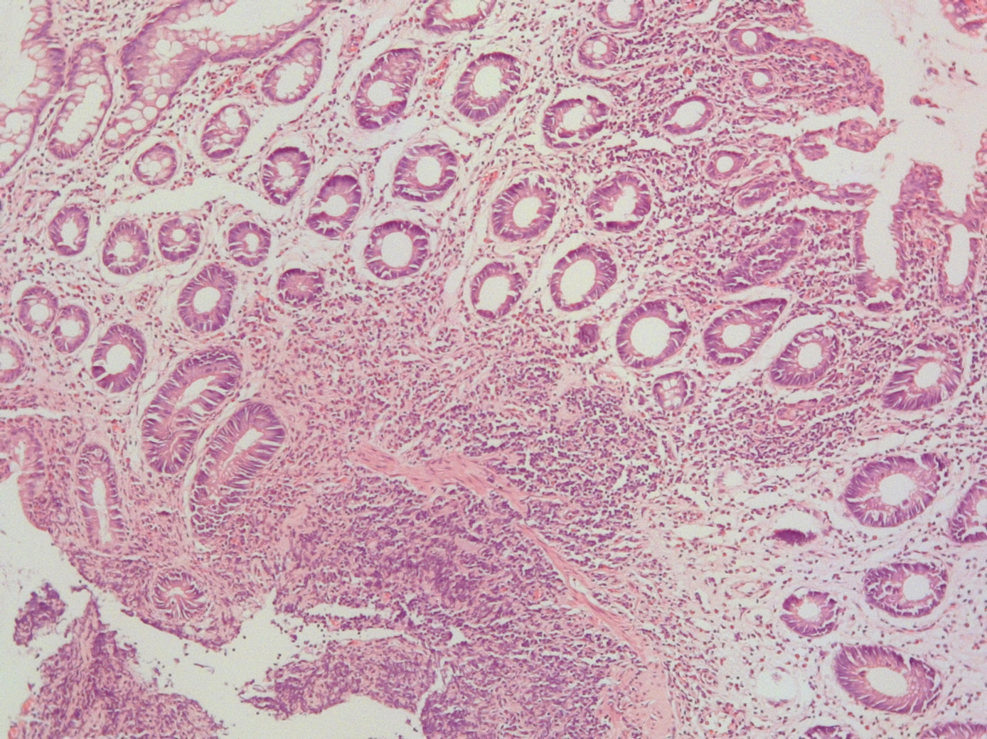
Anatomopatológico

Slide 12
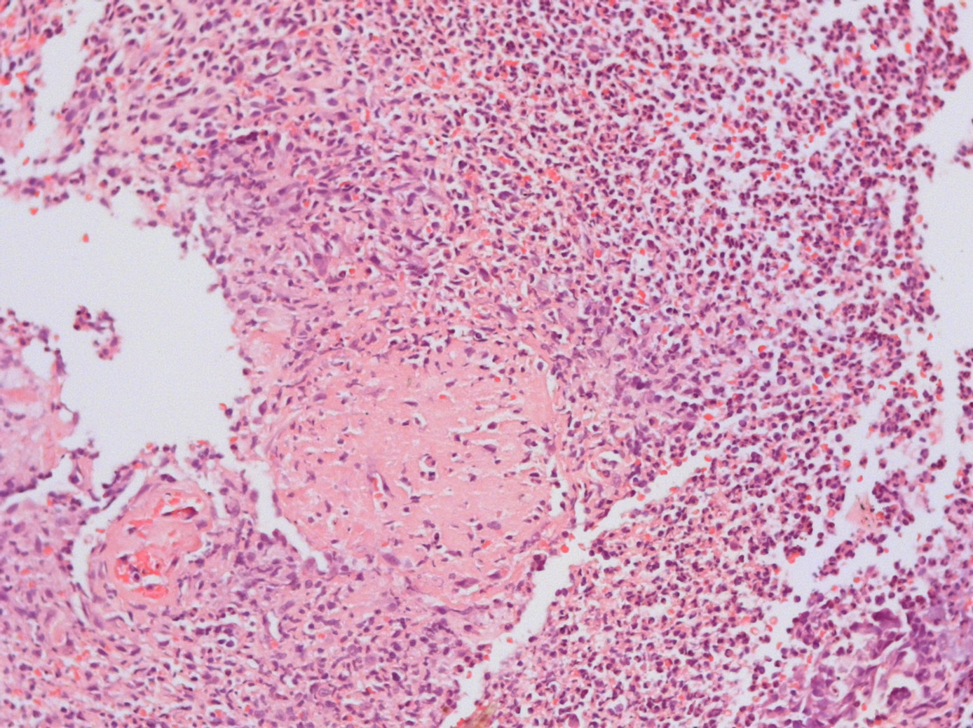
Anatomopatológico

Slide 13
Doença de Crohn:
Aspectos clínicos e endoscópicos

Slide 14
INTRODUÇÃO:
Doença Inflamatória Intestinal (DII) é um termo amplo, empregado para designar Doença de Crohn (DC) e Retocolite Ulcerativa (RCU), caracterizadas pela inflamação crônica do intestino.
Existe consenso de que fatores genéticos tornam o indivíduo suscetível, e fatores ambientais são responsáveis pelo desencadeamento e sua modulação, incluindo: dieta, condições higiênicas/sanitárias, e composição da flora intestinal.

Slide 15
INTRODUÇÃO:
Sugere-se que as DII se desenvolvam, em pessoas geneticamente predispostas, por resposta imune desregulada a antígenos desconhecidos (provavelmente ambientais ou infecciosos, inclusive da microflora endógena), resultando em inflamação contínua, mediada pelo sistema imunológico.
Manifestações clínicas e evolutivas diversas, determinadas por vários fatores: localização, extensão, grau de atividade, gravidade do processo inflamatório, associação com manifestações sistêmicas e extraintestinais, complicações e comorbidades.

Slide 16
EPIDEMIOLOGIA:
Distribuição uniforme entre os sexos
Pode ocorrer em qualquer faixa etária
Costuma acometer jovens, pico de incidência 15 a 30 anos
Aproximadamente 10% em menores de 18 anos
Distribuição bimodal, com segundo pequeno pico de 50 a 70 anos

Slide 17
SINTOMAS
Dor abdominal Proeminente, queixa frequente no quadrante inferior direito.
Diarréia Frequente em adultos, podendo estar ausente nas crianças.
Hematoquezia Em 20-30% dos pacientes, principalmente doença distal
Massa abdominal Quadrante inferior direito – íleo inflamado
Insônia Ocasional
Desnutrição Frequente
Distensão abdominal Presente
Sintomas obstrutivos Frequentes
Doença perianal/fístula Mais de 30% dos pacientes
ALTERAÇÕES LABORATORIAIS
Proteínas de fase aguda (PCR) Frequente
Anemia Frequente
Macrocitose (doença crônica ileal) Presente
Hipoalbuminemia Frequente
pANCA + (colite)
ASCA ++

Slide 18
DIAGNÓSTICO DIFERENCIAL:
Nem sempre é possível diferenciar DC de RCUI, mas alguns aspectos favorecem uma ou outra.
Também existe dificuldade em diferenciar as DII de outras afecções que causam inflamação no cólon: colites parasitárias, infecciosas, isquêmicas, actínica.
Diagnóstico final: HC + EF + Lab + Ex endoscópico + Ex radiológico + AP

Slide 19
DIAGNÓSTICOS | DIFERENCIAIS
Tuberculose intestinal | Doença de Behçet
Enterocolite bacteriana-parasitária | Linfoma
Colite pseudomembranosa | Infecções oportunistas no imunodeprimido
Colite induzida por drogas | Carcinomas
Colite actínica | Tumor carcinóide
Colite isquêmica | Sprue
Endometriose | Doença de Whipple
Diverticulite | Úlcera solitária de reto

Slide 20
INDICAÇÕES DE COLONOSCOPIA NAS DII:
Diagnóstico diferencial
Investigação complementar de alt. radiológicas
Estadiamento pré-op
Determinação da extensão, atividade e gravidade.
Estudo AP no DX diferencial.
Acompanhamento evolutivo
Aval. do reservatório ileal
Rastreamento e seguimento de displasia e CA
Protocolos de novas terapêuticas e comprovação da cicatrização da mucosa

Slide 21
ACOMETIMENTO NA DC
Lesões descontínuas: mucosa preservada em meio áreas de atividade
Acometimento transmural: mucosa à serosa
Pode afetar todo TGI: boca ao ânus
Um terço dos pacientes com doença colônica têm manifestações perianais (abscessos e fístulas)
Achados endoscópicos variam: discretas erosões, edema, friabilidade, enantema, sendo mais característico úlceras (aftóides, elípticas ou lineares), e também lesões fibroestenosantes e fistulizantes

Slide 22
CRITÉRIOS PARA DIAGNÓSTICO ENDOSCÓPICO:
ASPECTO | DC | RCUI
Distribuição | Segmentar | Universal
Envolvimento da mucosa | Saltitante | Simétrico
Comprometimento do reto | Ausente | Sempre
Intensidade do comprometimento do reto | Brando e < cólon | > Cólon
Comprometimento ileal | Presente em 30% | Raro
Friabilidade | Incomum | Comum
Eritema | Incomum | Comum
Granulação | Incomum | Comum
Padrão vascular | Normal | Irregular
Ulcerações rasas | > 1 cm | < 1cm
Úlceras aftóides | Comum | Ausente
Úlceras lineares | Comum | Ausente
Aspecto calcetado | Comum | Ausente
Pseudopólipos | Comum | Comum
Pontes mucosas | Ocasional | Ocasional

Slide 23
SINOPSE ASPECTOS ENDOSCÓPICOS
DC | RCUI
Lesões em salto, aspecto calcetado | Comprometimento contínuo da mucosa
Reto livre (90%) | Reto comprometido (95%)
Úlceras lineares | Distorção do padrão vascular da submucosa
Delgado isolado: 30-40%
Delgado + cólon: 40-50%
Cólon isolado: 15-25%

Slide 24
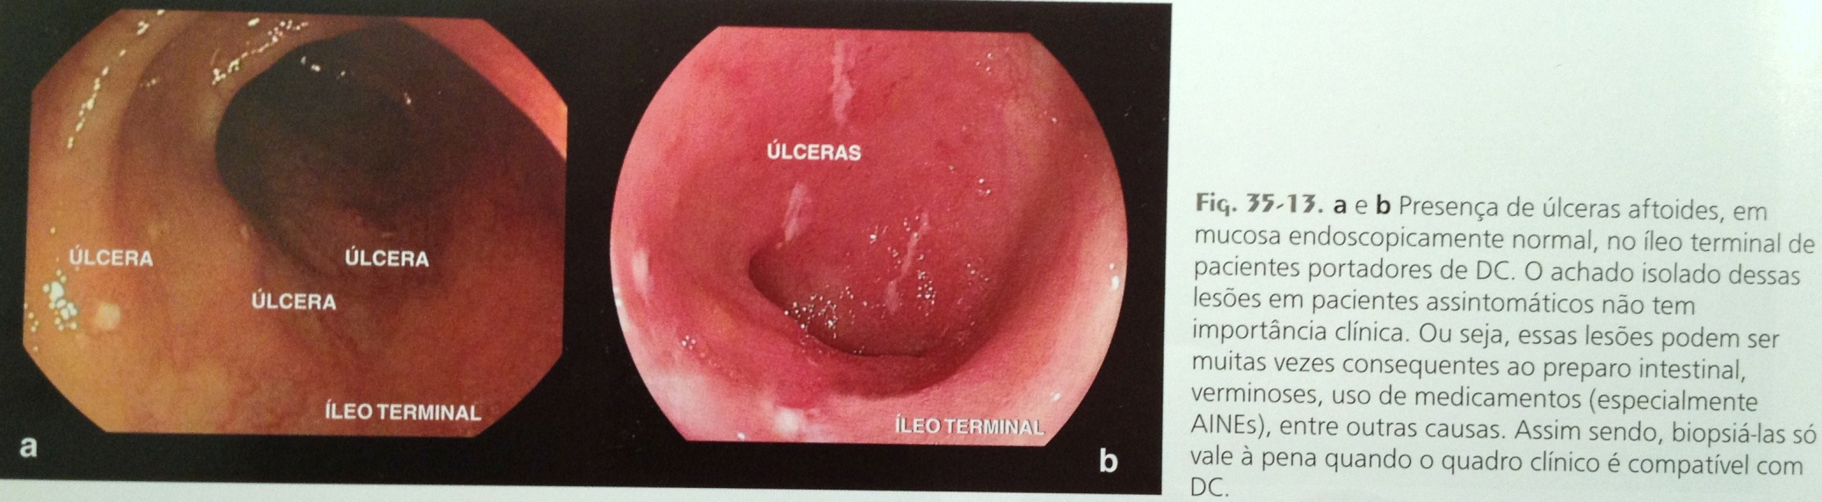
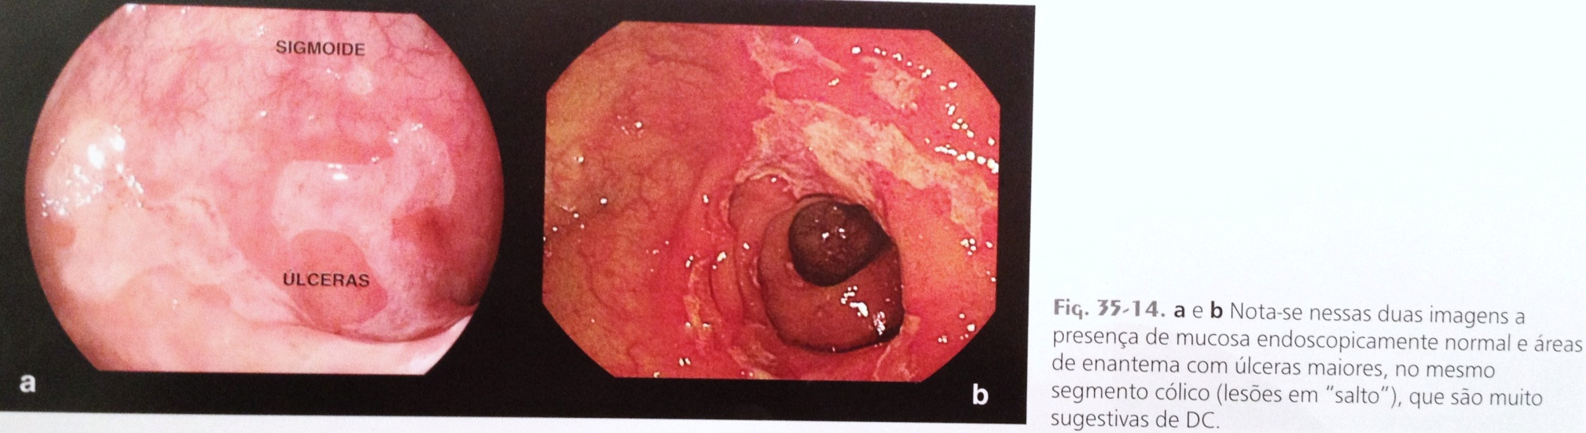

Slide 25
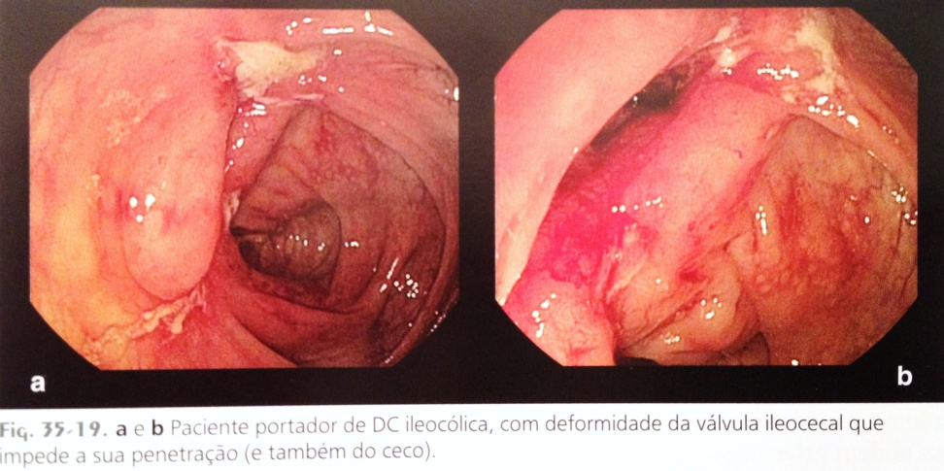
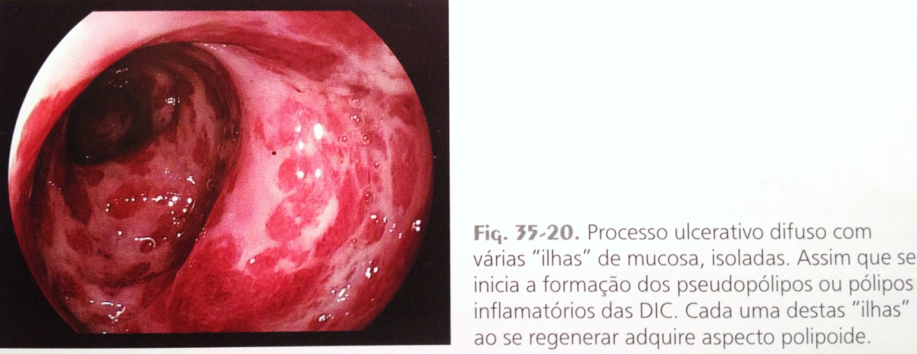
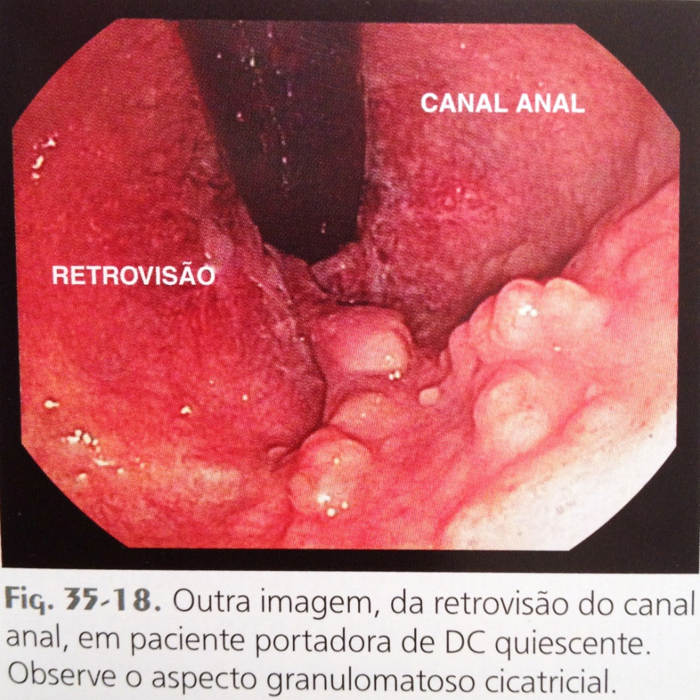

Slide 26
HISTOPATOLOGIA NAS DII:
ORIENTAÇÕES DAS BIÓPSIAS EM DC
Colher sempre número satisfatório de espécimes
Biópsias sempre de úlceras aftóides (in totum)
Biópsias da borda das úlceras maiores
Biópsias de outras lesões suspeitas
Biópsias sempre de íleo terminal, mesmo endoscopicamente normal
Se não houver alterações endoscópicas, e o exame indicado para investigação de diarréia, realizar biópsias aleatórias em todos segmentos→infectoparasitária, colite microcítica ou colágena

Slide 27
HISTOPATOLOGIA NAS DII:
ASPECTO | DC | RCUI
Distribuição da inflamação | Multifocal, transmural | Difuso, mucoso e submucoso, transmural no megacólon tóxico
Distorção de criptas | Mínima | Acentuada
Metaplasia de células de Paneth | Pode ocorrer | Comum
Mucina citoplasmática | Discretamente reduzida | Depletada
Telangectasia vascular | Ocasional | Proeminente
Edema | Acentuado | Mínimo

Slide 28
HISTOPATOLOGIA NA DII:
ASPECTO | DC | RCUI
Hiperplasia linfóide | Comum, separada da muscular da mucosa, transmural e tecidos pericólicos, associada a edema submucoso e fibrose | Rara, mucosa e submucosa, não associadas a edema e fibrose
Abscesso de criptas | Presente, em pequeno número | Comum
Granulomas (sarcóides) | Comuns | Ausentes
Úlceras aftóides | Comuns | Raras
Fissuras | Comuns | Ausentes
Submucosa | Normal, inflamada ou com espessura reduzida | Normal ou com espessura reduzida

Slide 29
HISTOPATOLOGIA NA DII:
ASPECTO | DC | RCUI
Agregados linfóides na submucosa | Quando presentes, sugerem DC, especialmente se profundos | Geralmente ausentes
Hipertrofia de nervos | Comum | Rara
Pseudopólipos inflamatórios | Menos comuns | Comuns
Polipose filiformes, pólipos gigantes, pólipos pós-inflamatórios | Ocorrem | Ocorrem
Inflamação ileal | Comum | Mínima, em geral menos de 10cm acometidos
Acometimento anal | Granulomas | Não específico
Linfonodos | Granulomas | Hiperplasia reacional

Slide 30
SEGUIMENTO ENDOSCÓPICO
RCU: dç estável + colite E ( cólon E e reto) e DC de cólon e íleo terminal → cada 3 anos à partir de 15 anos
Cromoendoscopia
DC que envolve mais que 1/3 cólon tem risco igual ao da RCU
Realizar 3 a 4 bxs cada 10 cm de cólon examinado, mínimo 32 fragmentos, em todos quadrantes da luz, ceco ao reto, com cuidado ao enviar cada segmento separado (6) + bxs de áreas suspeitas
1° exame negativo para displasia → repetir em 1-2 anos
2 exames consecutivos negativos → repetir 1-3 anos
Completou 20 anos de dç → volta para 1-2 anos

Slide 31
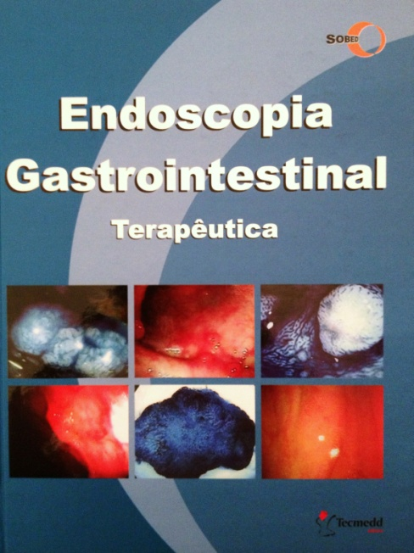

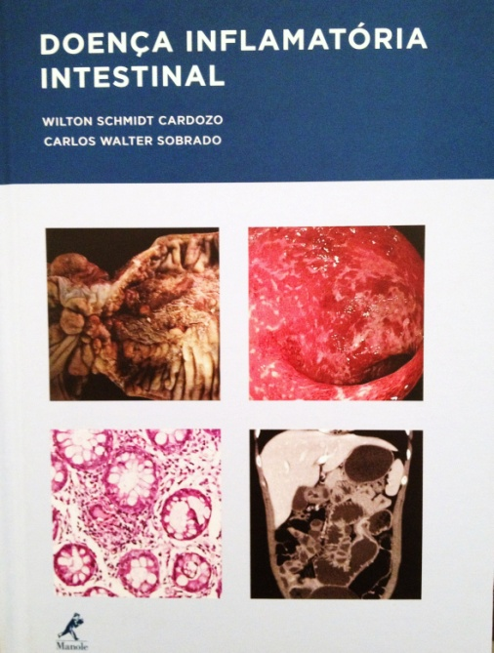
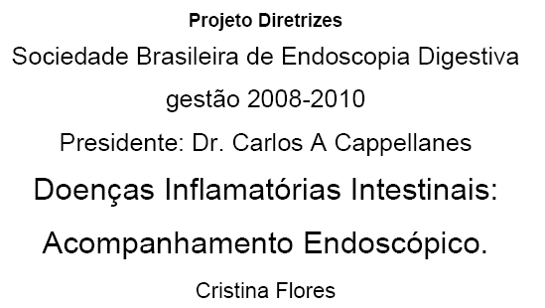
OBRIGADO!

